Slide 2
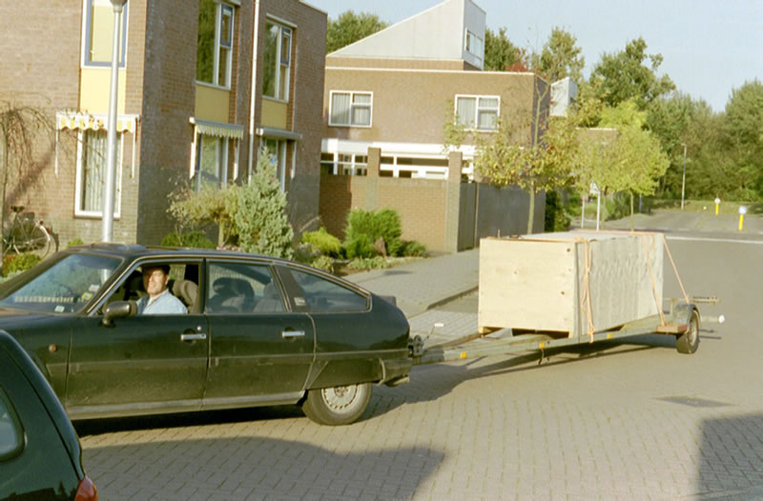
VOCÊ PODE! NÓS AJUDAMOS!
MONTE O SEU!

Slide 3
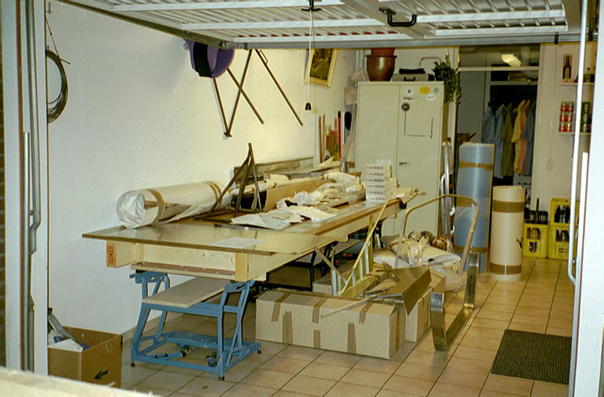
MONTE O SEU!
VOCÊ PODE! NÓS AJUDAMOS!

Slide 4
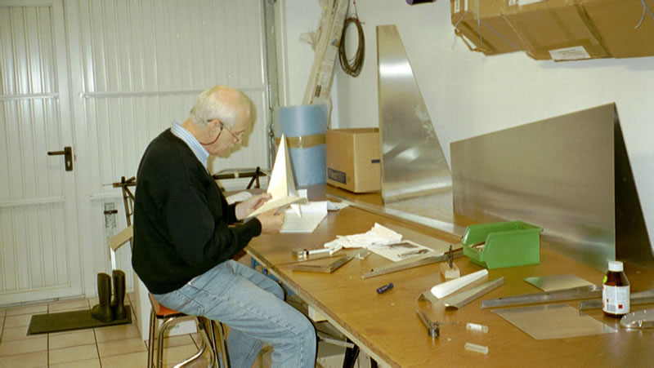
MONTE O SEU!
VOCÊ PODE! NÓS AJUDAMOS!

Slide 5
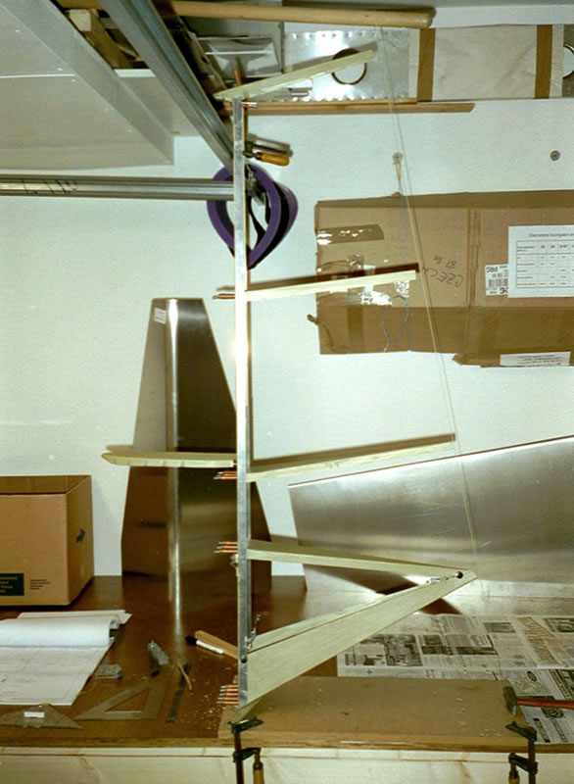
MONTE O SEU!
VOCÊ PODE! NÓS AJUDAMOS!

Slide 6
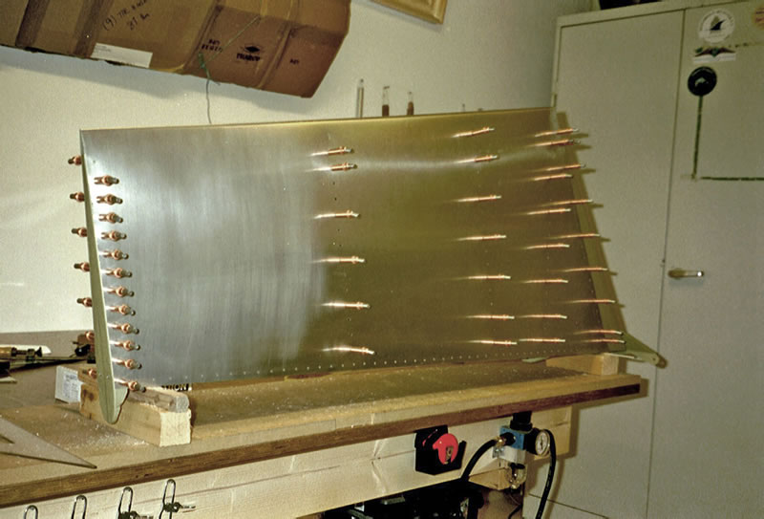
MONTE O SEU!
VOCÊ PODE! NÓS AJUDAMOS!

Slide 7
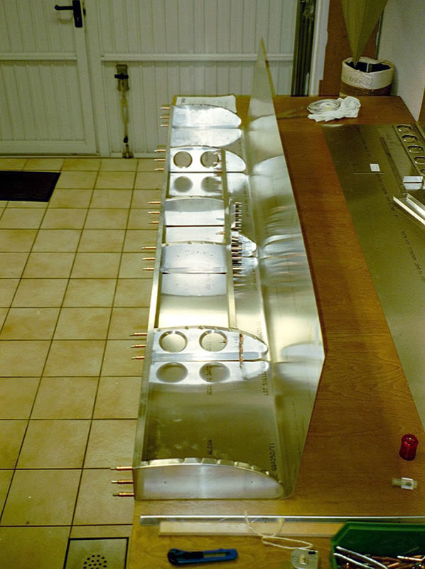
MONTE O SEU!
VOCÊ PODE! NÓS AJUDAMOS!

Slide 8
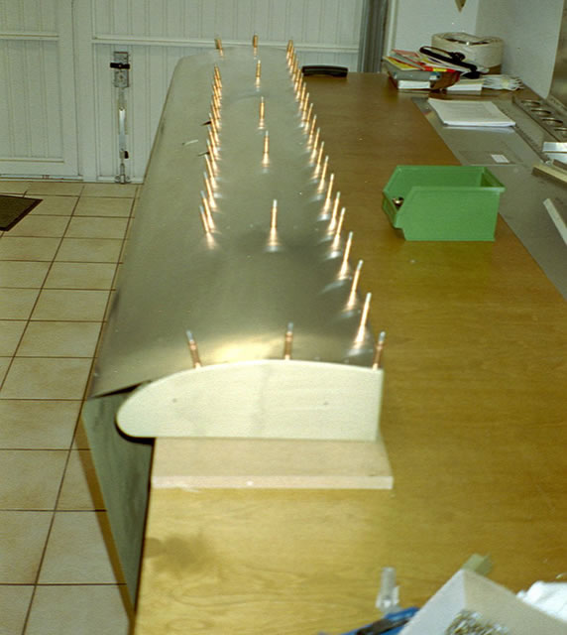
MONTE O SEU!
VOCÊ PODE! NÓS AJUDAMOS!

Slide 9
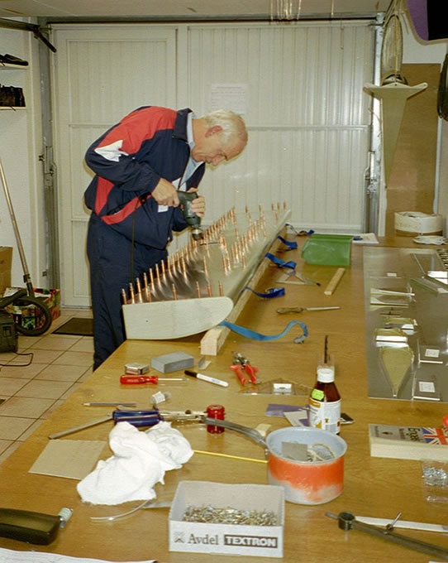
MONTE O SEU!
VOCÊ PODE! NÓS AJUDAMOS!

Slide 10
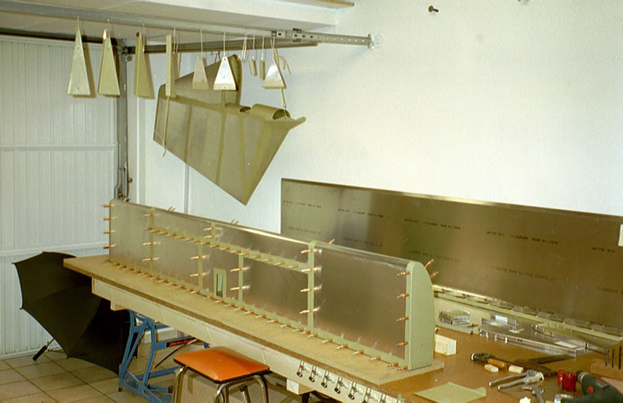
MONTE O SEU!
VOCÊ PODE! NÓS AJUDAMOS!

Slide 11
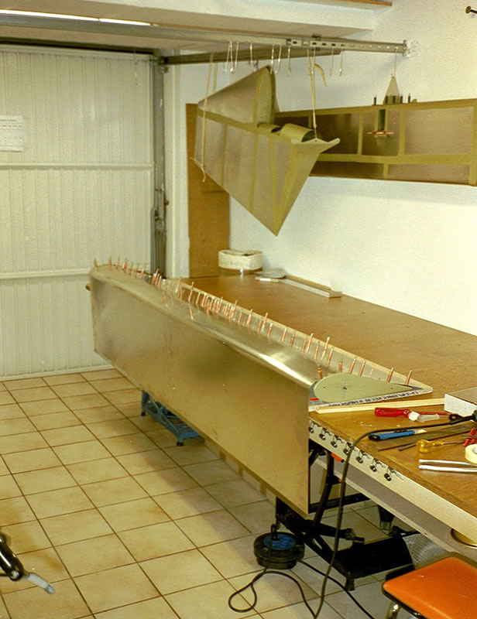
MONTE O SEU!
VOCÊ PODE! NÓS AJUDAMOS!

Slide 12
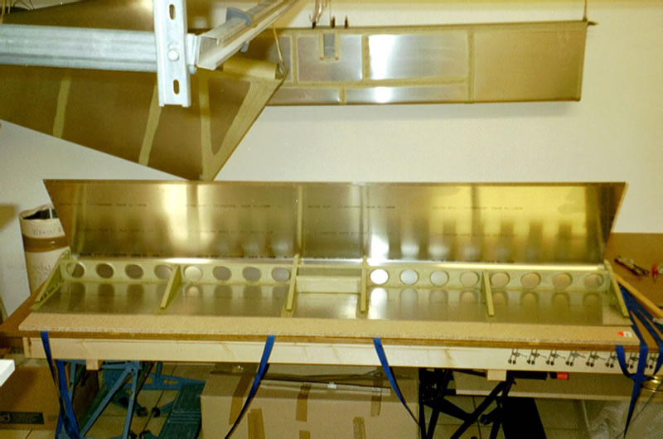
MONTE O SEU!
VOCÊ PODE! NÓS AJUDAMOS!

Slide 13
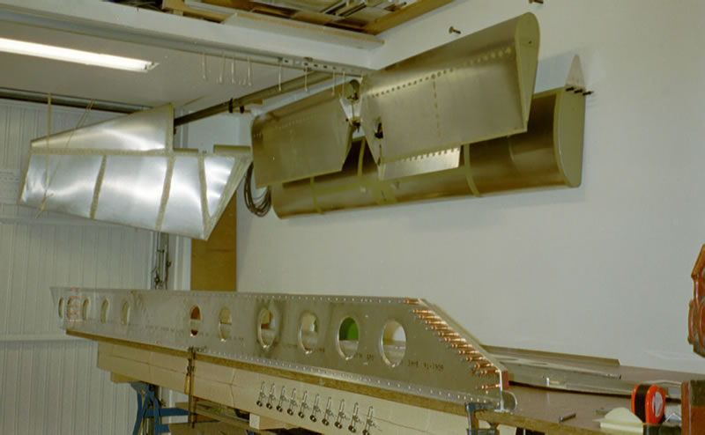
MONTE O SEU!
VOCÊ PODE! NÓS AJUDAMOS!

Slide 14
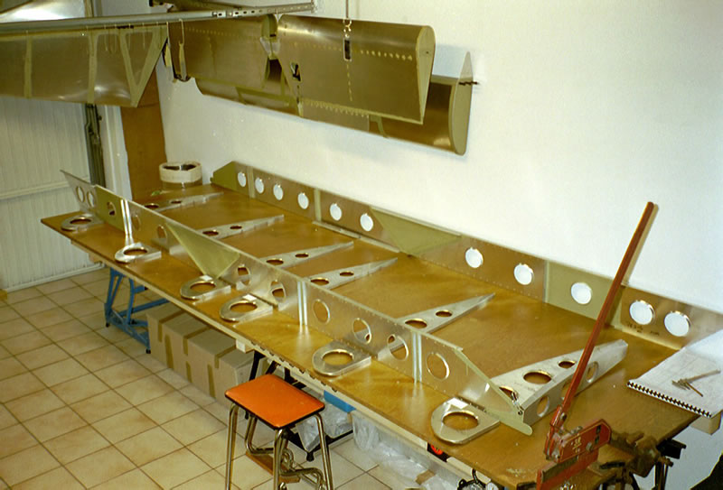
MONTE O SEU!
VOCÊ PODE! NÓS AJUDAMOS!

Slide 15
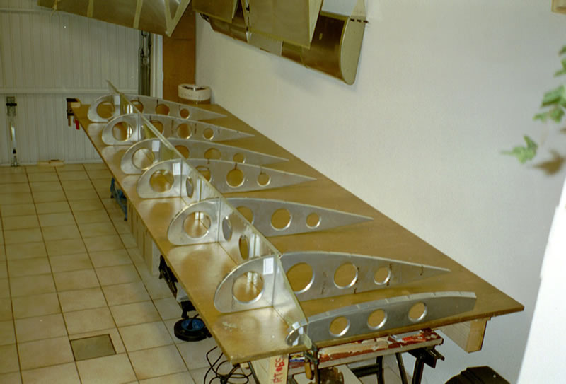
MONTE O SEU!
VOCÊ PODE! NÓS AJUDAMOS!

Slide 16
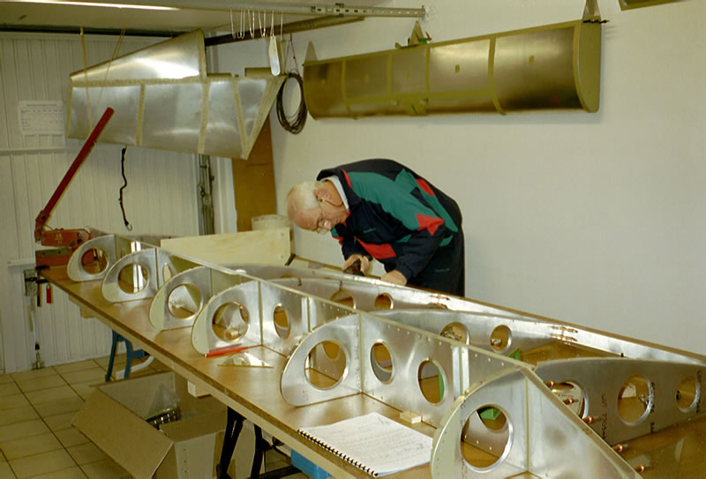
MONTE O SEU!
VOCÊ PODE! NÓS AJUDAMOS!

Slide 17
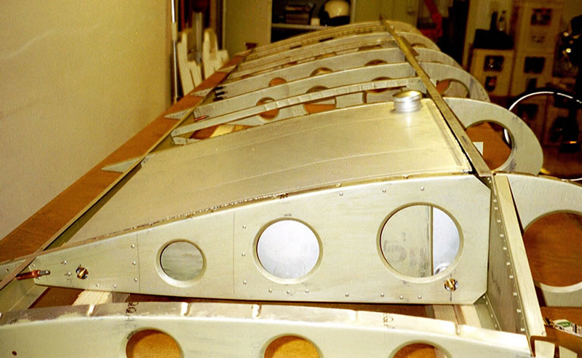
MONTE O SEU!
VOCÊ PODE! NÓS AJUDAMOS!

Slide 18
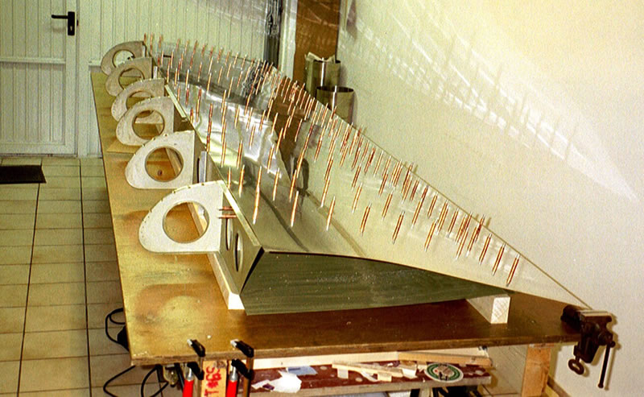
MONTE O SEU!
VOCÊ PODE! NÓS AJUDAMOS!

Slide 19
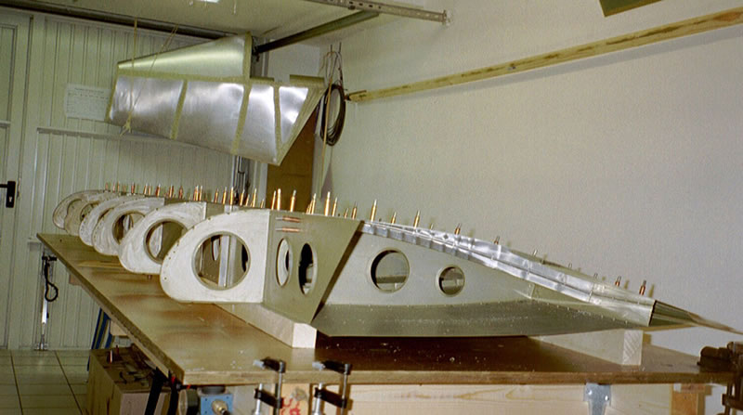
MONTE O SEU!
VOCÊ PODE! NÓS AJUDAMOS!

Slide 20
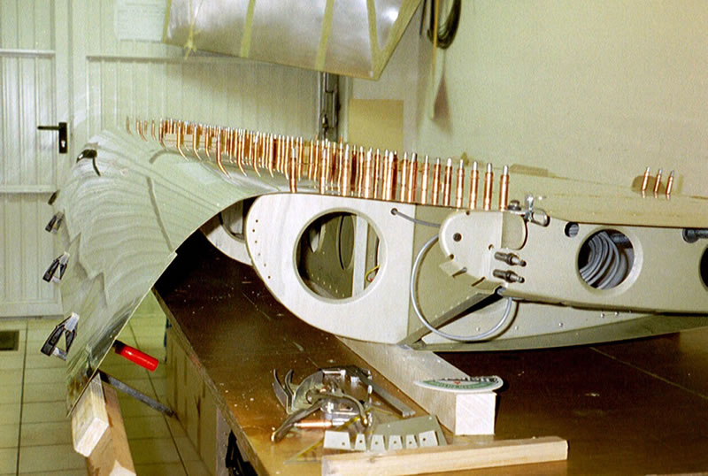
MONTE O SEU!
VOCÊ PODE! NÓS AJUDAMOS!

Slide 21
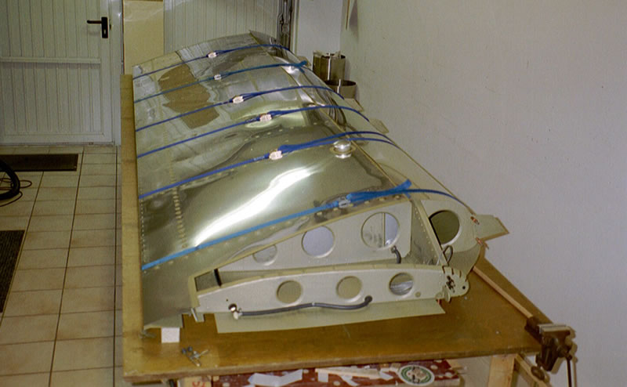
MONTE O SEU!
VOCÊ PODE! NÓS AJUDAMOS!

Slide 22
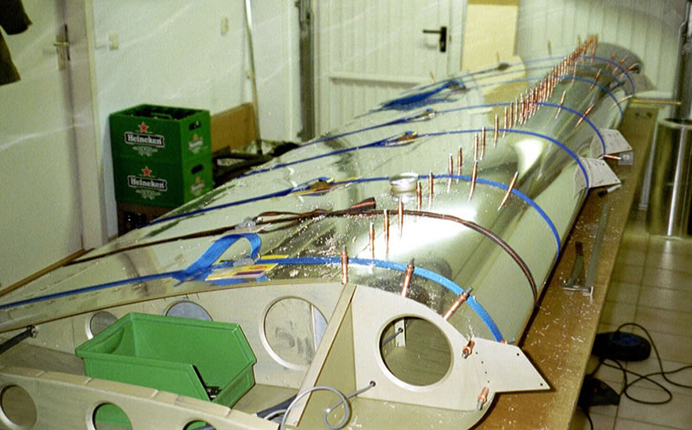
MONTE O SEU!
VOCÊ PODE! NÓS AJUDAMOS!

Slide 23
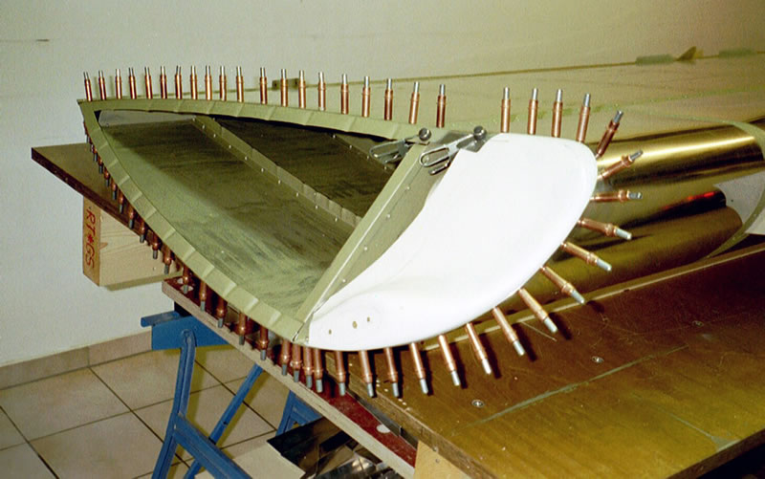
MONTE O SEU!
VOCÊ PODE! NÓS AJUDAMOS!

Slide 24
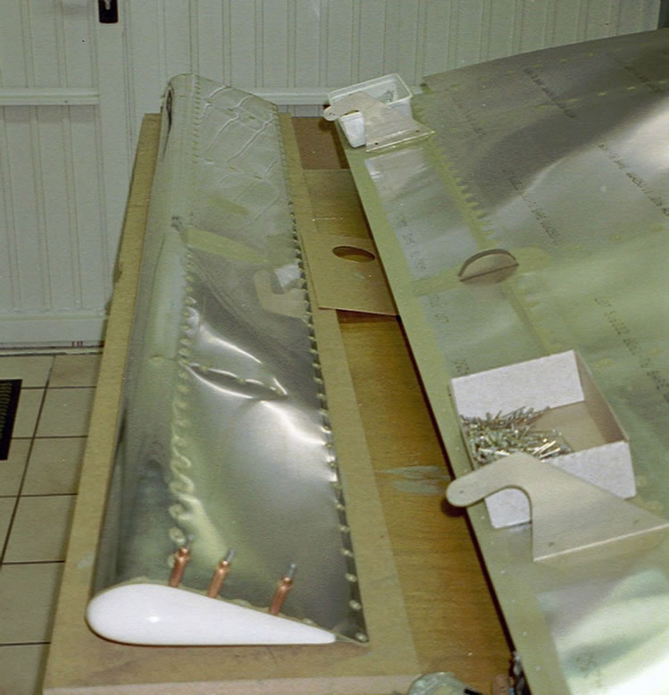
MONTE O SEU!
VOCÊ PODE! NÓS AJUDAMOS!

Slide 25
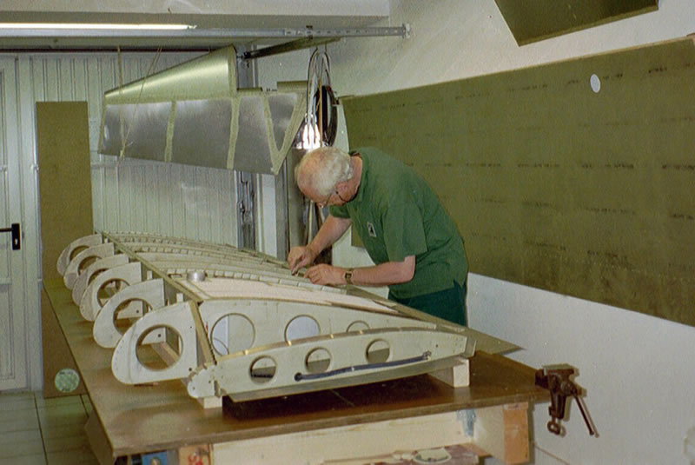
MONTE O SEU!
VOCÊ PODE! NÓS AJUDAMOS!

Slide 26
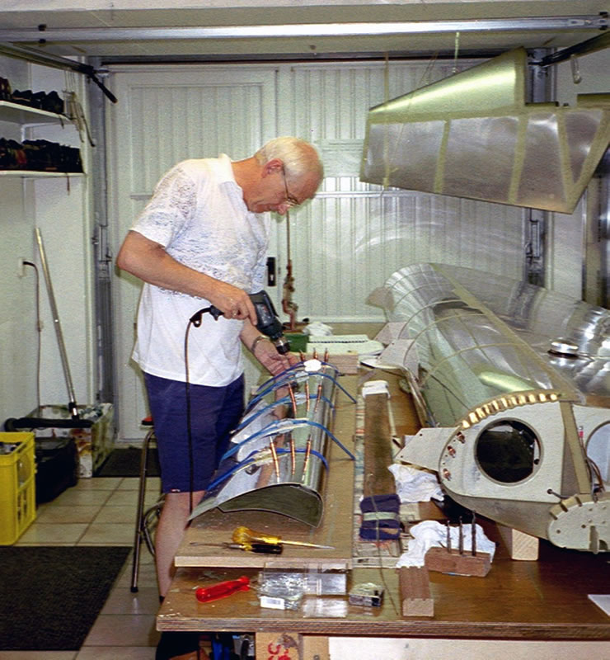
MONTE O SEU!
VOCÊ PODE! NÓS AJUDAMOS!

Slide 27
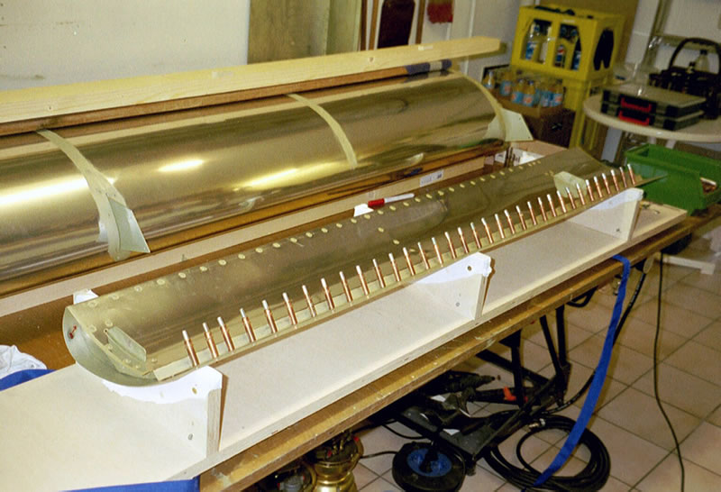
MONTE O SEU!
VOCÊ PODE! NÓS AJUDAMOS!

Slide 28
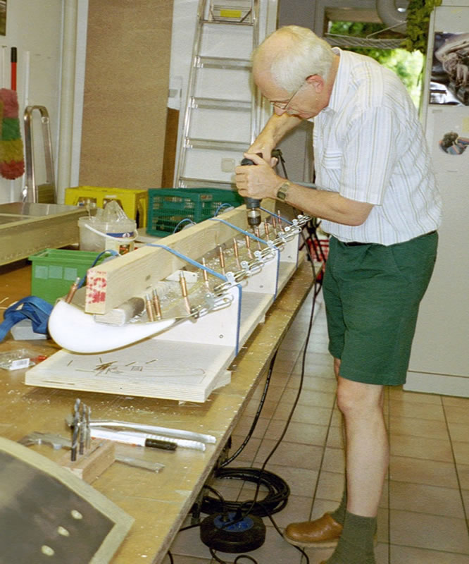
MONTE O SEU!
VOCÊ PODE! NÓS AJUDAMOS!

Slide 29
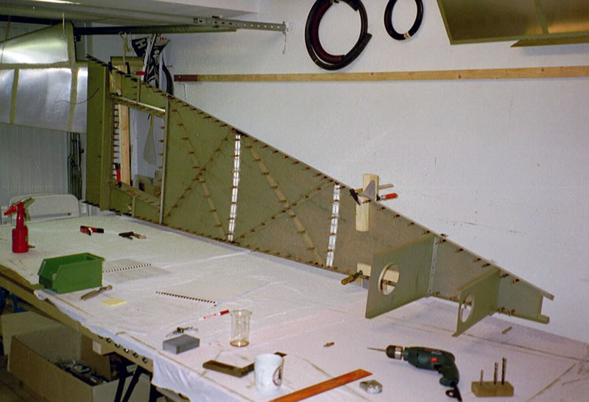
MONTE O SEU!
VOCÊ PODE! NÓS AJUDAMOS!

Slide 30
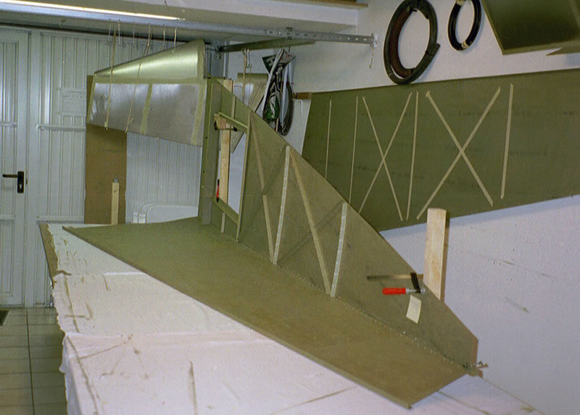
MONTE O SEU!
VOCÊ PODE! NÓS AJUDAMOS!

Slide 31
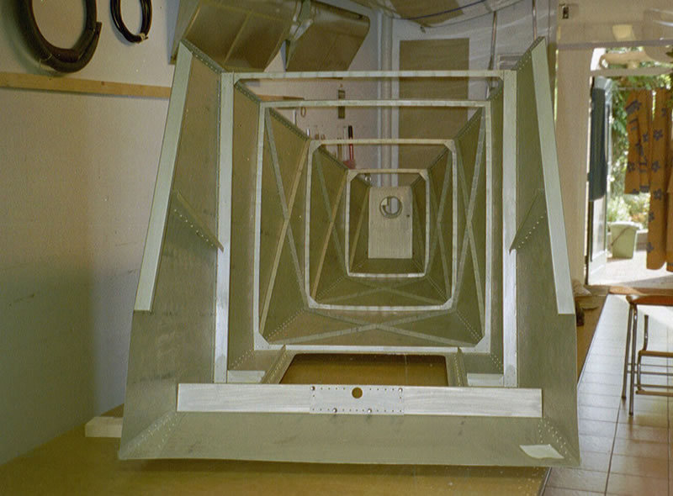
MONTE O SEU!
VOCÊ PODE! NÓS AJUDAMOS!

Slide 32
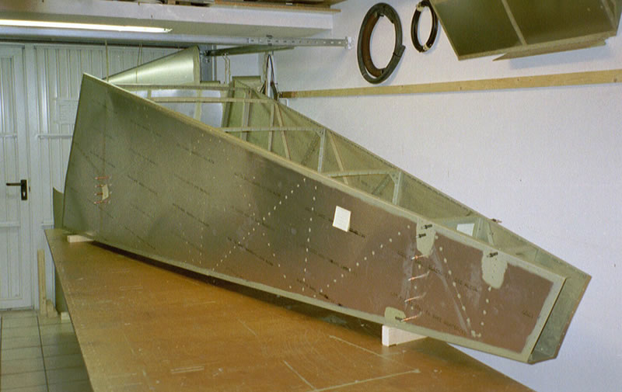
MONTE O SEU!
VOCÊ PODE! NÓS AJUDAMOS!

Slide 33
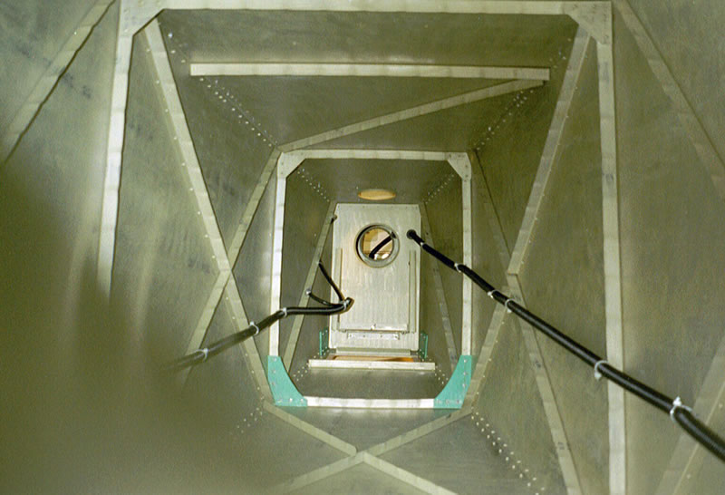
MONTE O SEU!
VOCÊ PODE! NÓS AJUDAMOS!

Slide 34
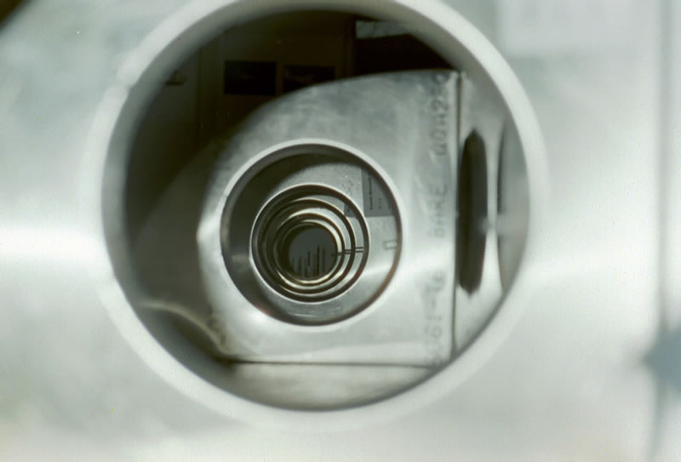
MONTE O SEU!
VOCÊ PODE! NÓS AJUDAMOS!

Slide 35
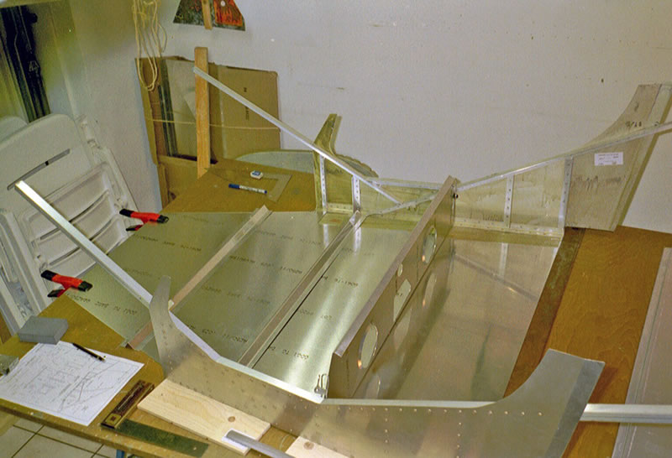
MONTE O SEU!
VOCÊ PODE! NÓS AJUDAMOS!

Slide 36
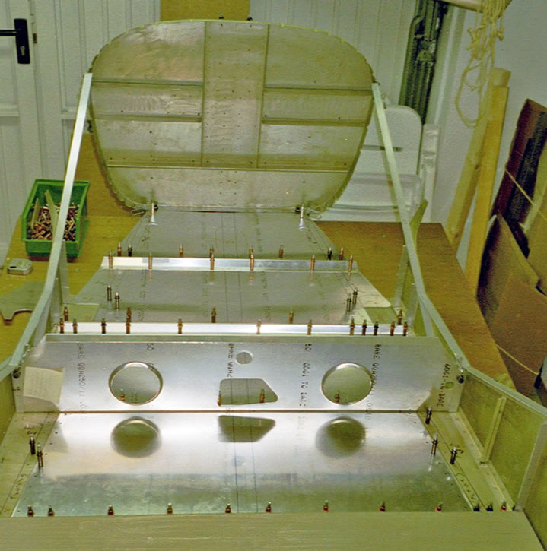
MONTE O SEU!
VOCÊ PODE! NÓS AJUDAMOS!

Slide 37
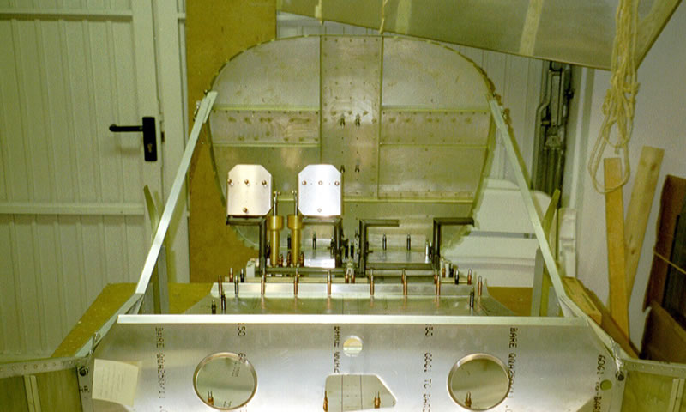
MONTE O SEU!
VOCÊ PODE! NÓS AJUDAMOS!

Slide 38
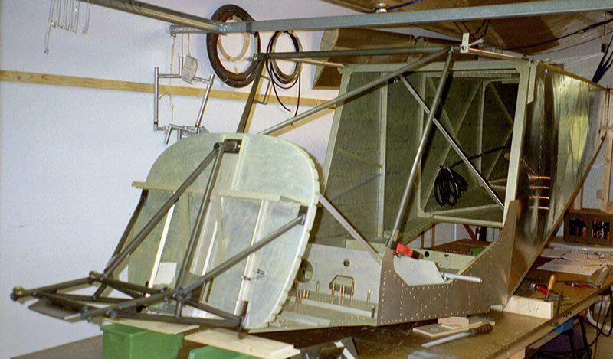
MONTE O SEU!
VOCÊ PODE! NÓS AJUDAMOS!

Slide 39
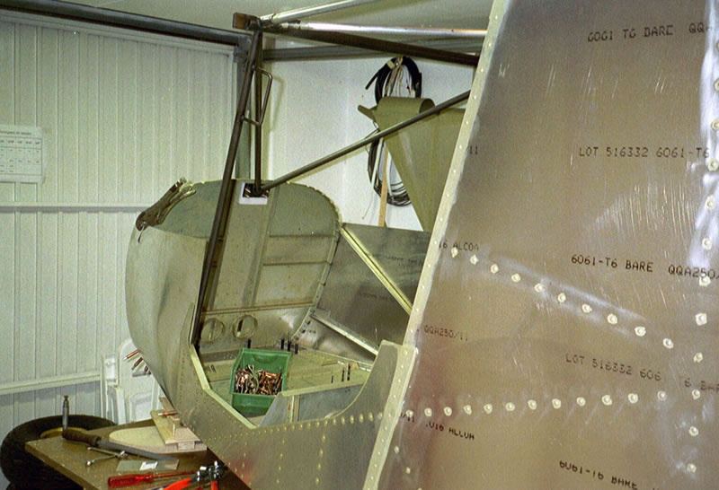
MONTE O SEU!
VOCÊ PODE! NÓS AJUDAMOS!

Slide 40
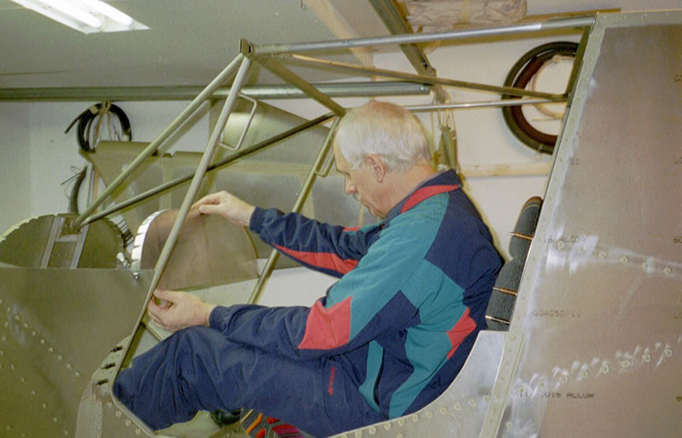
MONTE O SEU!
VOCÊ PODE! NÓS AJUDAMOS!

Slide 41
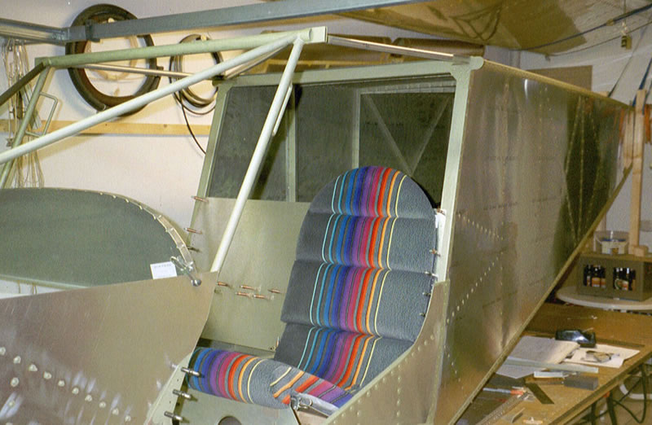
MONTE O SEU!
VOCÊ PODE! NÓS AJUDAMOS!

Slide 42
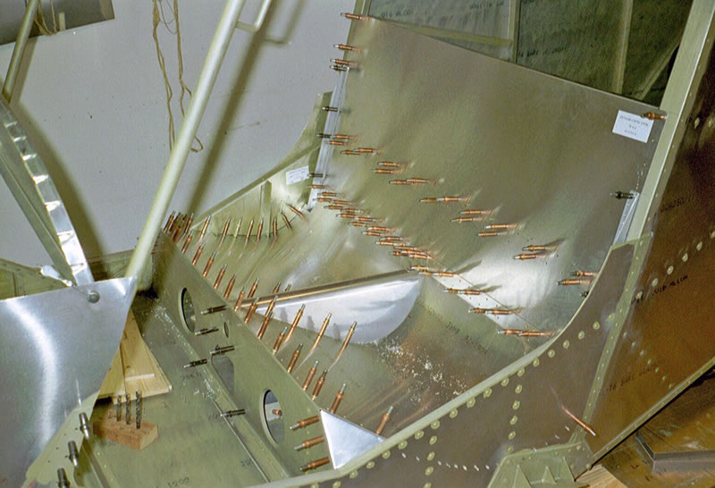
MONTE O SEU!
VOCÊ PODE! NÓS AJUDAMOS!

Slide 43
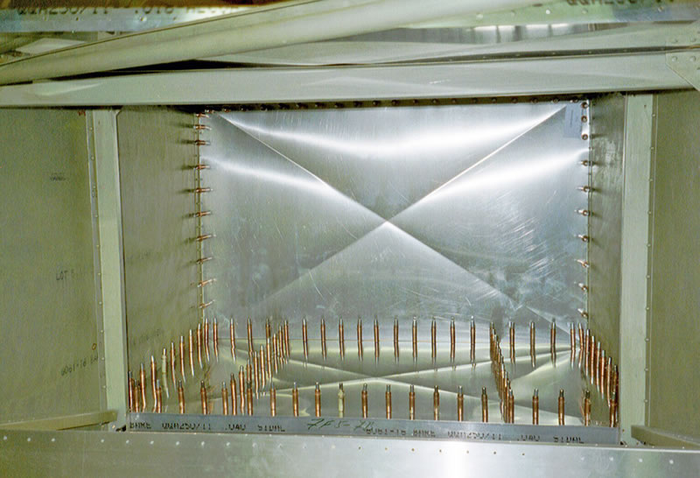
MONTE O SEU!
VOCÊ PODE! NÓS AJUDAMOS!

Slide 44
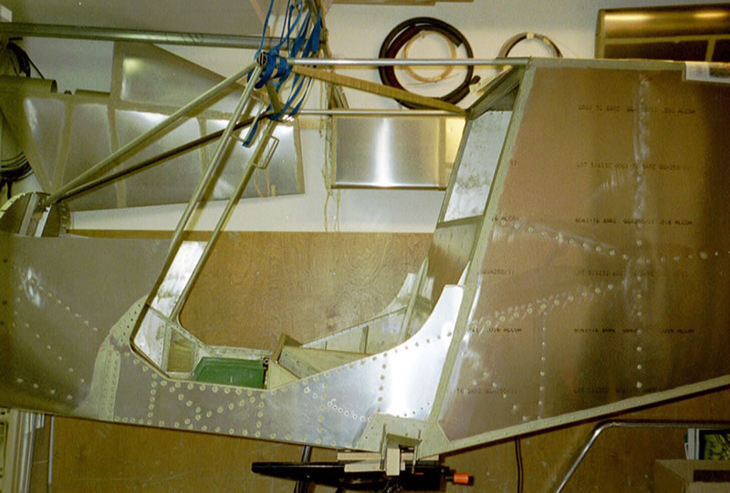
MONTE O SEU!
VOCÊ PODE! NÓS AJUDAMOS!

Slide 45
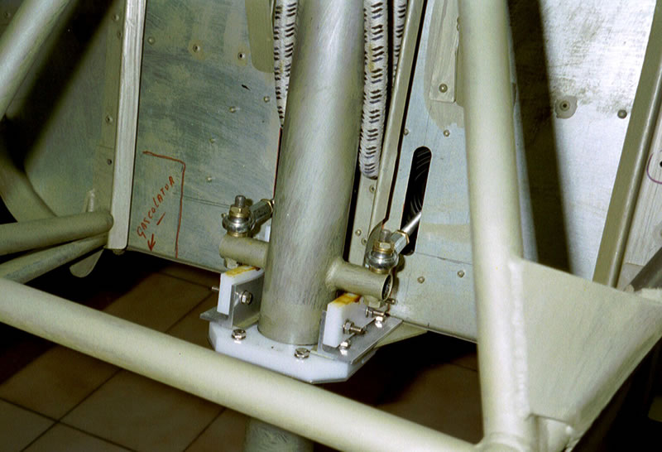
MONTE O SEU!
VOCÊ PODE! NÓS AJUDAMOS!

Slide 46
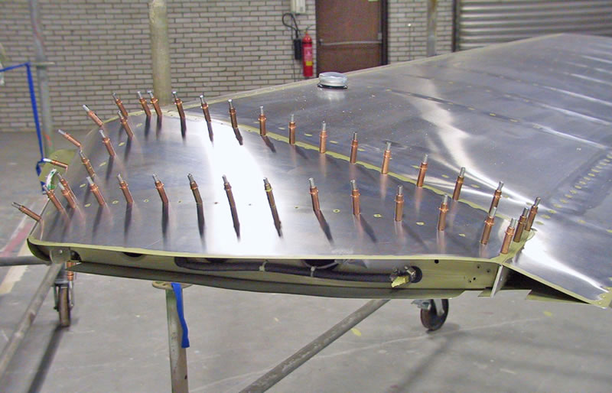
MONTE O SEU!
VOCÊ PODE! NÓS AJUDAMOS!

Slide 47
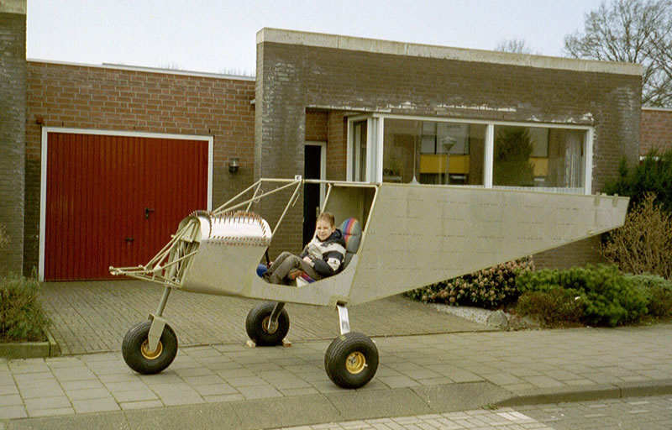
MONTE O SEU!
VOCÊ PODE! NÓS AJUDAMOS!

Slide 48
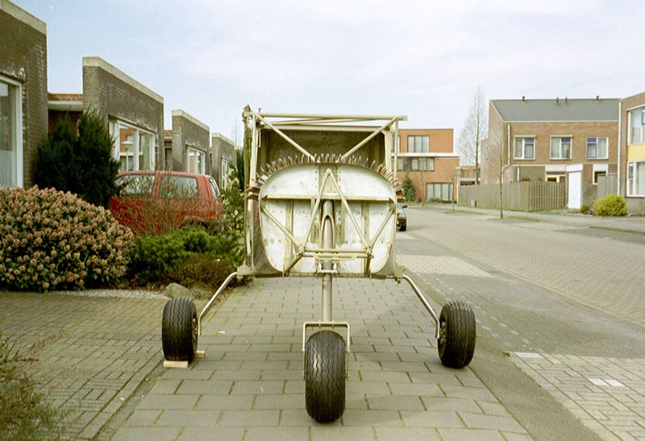
MONTE O SEU!
VOCÊ PODE! NÓS AJUDAMOS!

Slide 49
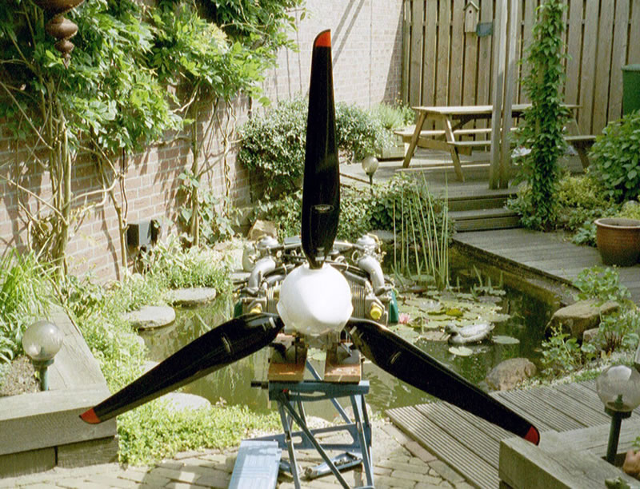
MONTE O SEU!
VOCÊ PODE! NÓS AJUDAMOS!

Slide 50
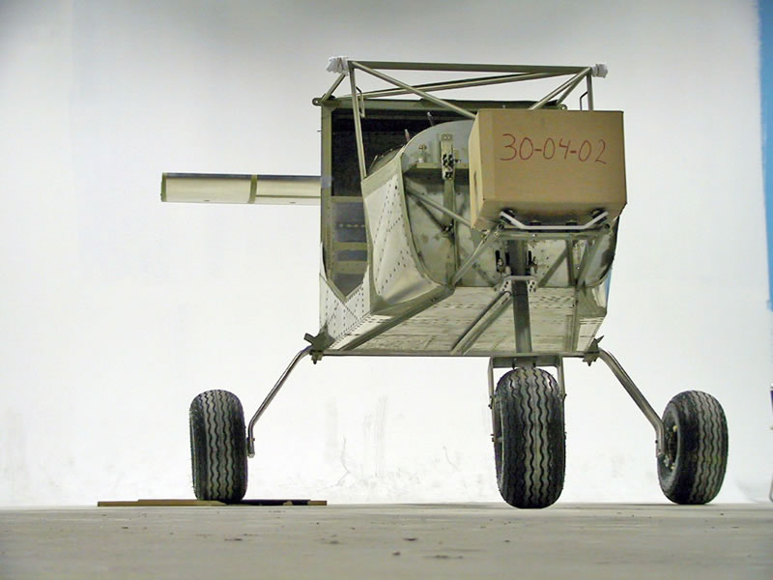
MONTE O SEU!
VOCÊ PODE! NÓS AJUDAMOS!

Slide 51
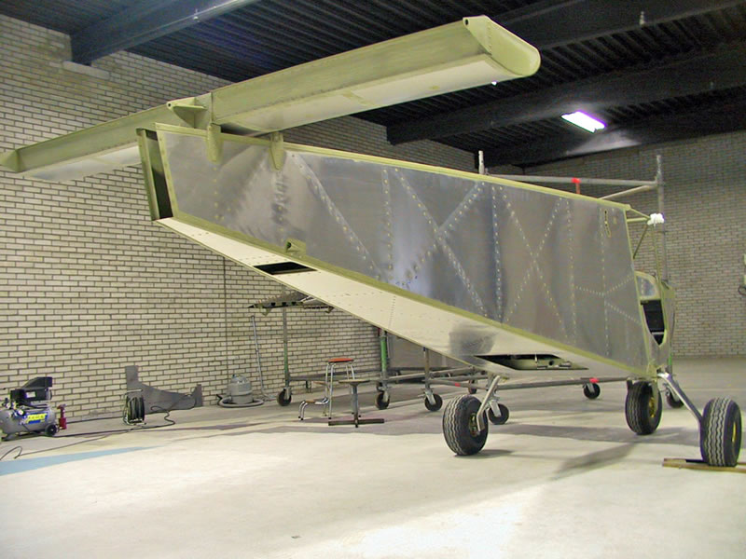
MONTE O SEU!
VOCÊ PODE! NÓS AJUDAMOS!

Slide 52
MONTE O SEU!
VOCÊ PODE! NÓS AJUDAMOS!

Slide 53
MONTE O SEU!
VOCÊ PODE! NÓS AJUDAMOS!

Slide 54
MONTE O SEU!
VOCÊ PODE! NÓS AJUDAMOS!

Slide 55
MONTE O SEU!
VOCÊ PODE! NÓS AJUDAMOS!

Slide 56
MONTE O SEU!
VOCÊ PODE! NÓS AJUDAMOS!

Slide 57
MONTE O SEU!
VOCÊ PODE! NÓS AJUDAMOS!

Slide 58
MONTE O SEU!
VOCÊ PODE! NÓS AJUDAMOS!

Slide 59
MONTE O SEU!
VOCÊ PODE! NÓS AJUDAMOS!

Slide 60
MONTE O SEU!
VOCÊ PODE! NÓS AJUDAMOS!

Slide 61
MONTE O SEU!
VOCÊ PODE! NÓS AJUDAMOS!

Slide 62
MONTE O SEU!
VOCÊ PODE! NÓS AJUDAMOS!

Slide 63
MONTE O SEU!
VOCÊ PODE! NÓS AJUDAMOS!

Slide 64
MONTE O SEU!
VOCÊ PODE! NÓS AJUDAMOS!

Slide 65
MONTE O SEU!
VOCÊ PODE! NÓS AJUDAMOS!

Slide 66
MONTE O SEU!
VOCÊ PODE! NÓS AJUDAMOS!

Slide 67
MONTE O SEU!
VOCÊ PODE! NÓS AJUDAMOS!

Slide 68
MONTE O SEU!
VOCÊ PODE! NÓS AJUDAMOS!

Slide 69
MONTE O SEU!
VOCÊ PODE! NÓS AJUDAMOS!

Slide 70
MONTE O SEU!
VOCÊ PODE! NÓS AJUDAMOS!

Slide 71
MONTE O SEU!
VOCÊ PODE! NÓS AJUDAMOS!

Slide 72
MONTE O SEU!
VOCÊ PODE! NÓS AJUDAMOS!

Slide 73
MONTE O SEU!
VOCÊ PODE! NÓS AJUDAMOS!

Slide 74
MONTE O SEU!
VOCÊ PODE! NÓS AJUDAMOS!

Slide 75
MONTE O SEU!
VOCÊ PODE! NÓS AJUDAMOS!

Slide 76
MONTE O SEU!
VOCÊ PODE! NÓS AJUDAMOS!

Slide 77
MONTE O SEU!
VOCÊ PODE! NÓS AJUDAMOS!

Slide 78
MONTE O SEU!
VOCÊ PODE! NÓS AJUDAMOS!

Slide 79
MONTE O SEU!
VOCÊ PODE! NÓS AJUDAMOS!

Slide 80
MONTE O SEU!
VOCÊ PODE! NÓS AJUDAMOS!

Slide 81
MONTE O SEU!
VOCÊ PODE! NÓS AJUDAMOS!

Slide 82
MONTE O SEU!
VOCÊ PODE! NÓS AJUDAMOS!

Slide 83
MONTE O SEU!
VOCÊ PODE! NÓS AJUDAMOS!

Slide 84
MONTE O SEU!
VOCÊ PODE! NÓS AJUDAMOS!

Slide 85
MONTE O SEU!
VOCÊ PODE! NÓS AJUDAMOS!

Slide 86
MONTE O SEU!
VOCÊ PODE! NÓS AJUDAMOS!

Slide 87
MONTE O SEU!
VOCÊ PODE! NÓS AJUDAMOS!

Slide 88
MONTE O SEU!
VOCÊ PODE! NÓS AJUDAMOS!

Slide 89
MONTE O SEU!
VOCÊ PODE! NÓS AJUDAMOS!

Slide 90
MONTE O SEU!
VOCÊ PODE! NÓS AJUDAMOS!

Slide 91
MONTE O SEU!
VOCÊ PODE! NÓS AJUDAMOS!

Slide 92
MONTE O SEU!
VOCÊ PODE! NÓS AJUDAMOS!

Slide 93
MONTE O SEU!
VOCÊ PODE! NÓS AJUDAMOS!

Slide 94
MONTE O SEU!
VOCÊ PODE! NÓS AJUDAMOS!

Slide 95
MONTE O SEU!
VOCÊ PODE! NÓS AJUDAMOS!

Slide 96
MONTE O SEU!
VOCÊ PODE! NÓS AJUDAMOS!

